Slide 1
O SISTEMA SIGAA
E AS FERRAMENTAS DE GESTÃO PARA COORDENADORES DE CURSO

Slide 2

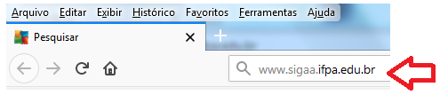
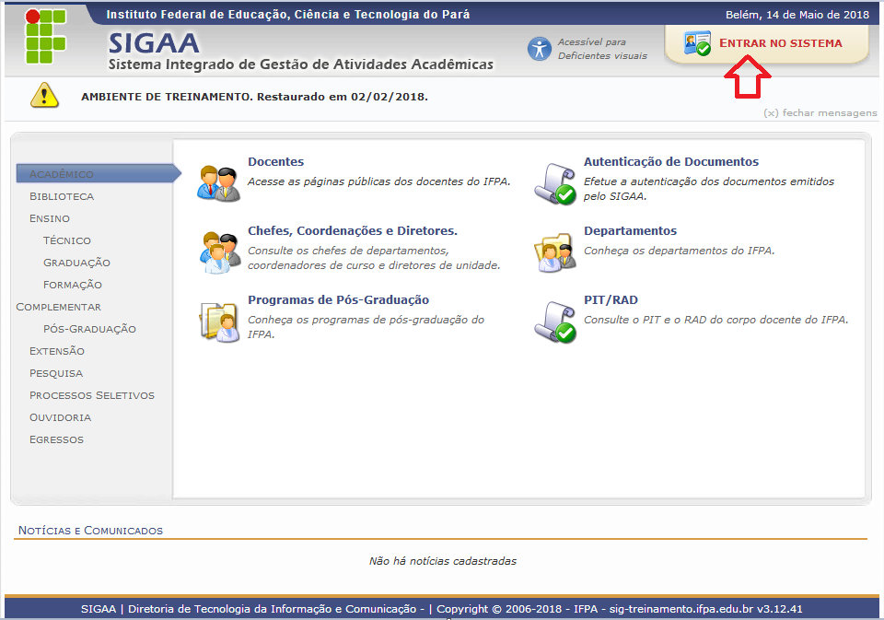
Acesso ao SIGAA (www.sigaa.ifpa.edu.br)

Slide 3
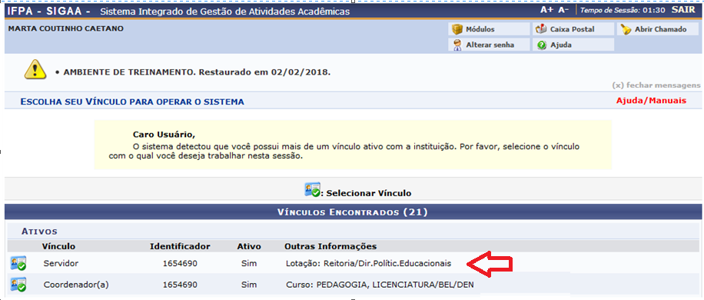
Escolher o vínculo de Acesso ao Sistema
Para Coordenador de Curso Técnico
Observação:
O coordenador de curso Técnico escolherá o vínculo servidor, entre os vínculos ativos existentes.
O coordenador de graduação poderá escolher o vínculo Chefia, se aparecer na lista de vínculos ativos.

Slide 4
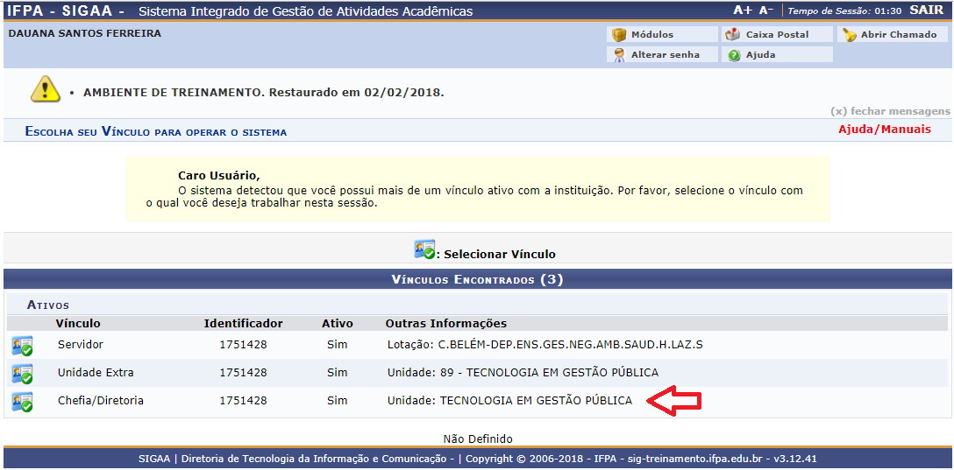
Escolher o vínculo de Acesso ao Sistema
Para Coordenador de Curso de Graduação
Observação:
O coordenador de graduação escolherá o vínculo Chefia, entre os vínculos ativos.
Mas também poderá escolher o vínculo servidor. Neste caso alguns menus (ferramentas) não ficaram disponíveis.

Slide 5
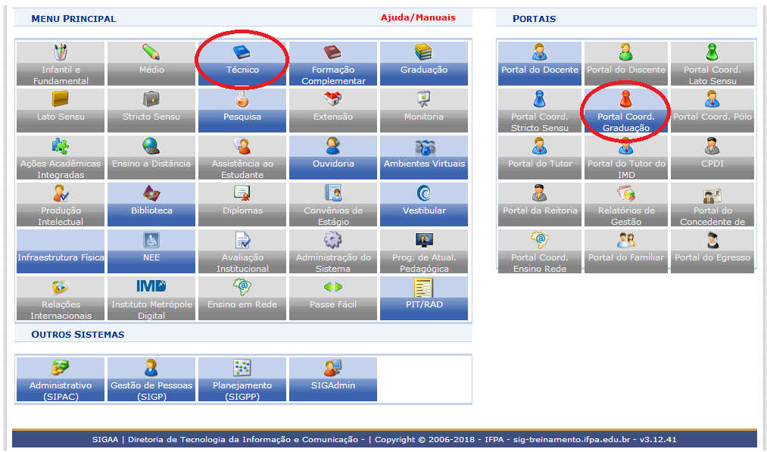
Escolher o Módulo de Trabalho
Observação:
O coordenador de curso Técnico escolherá módulo Técnico.
O coordenador de graduação escolherá o módulo Portal Coord. Graduação.

Slide 6
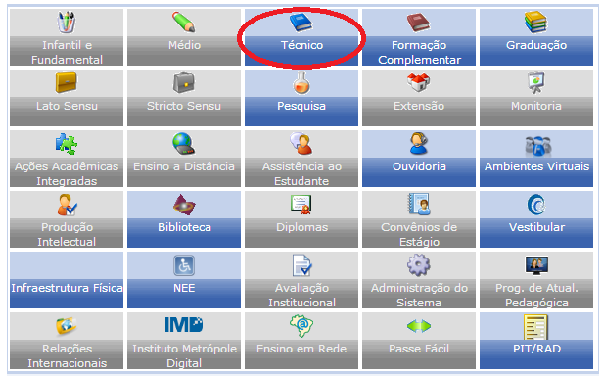
SIGAA – Módulo TÉCNICO
Ambiente do Coordenador de Curso Técnico

Slide 7
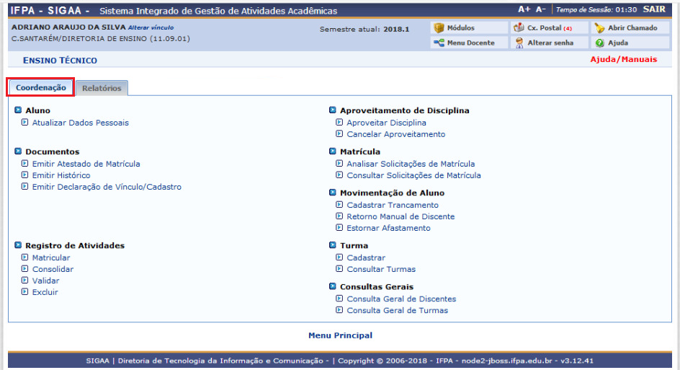
Módulo Técnico – Perfil de Coordenador de Curso Técnico
Observação:
Se o coordenador de curso Técnico acessar o sistema e abrir no Portal do Docente, deverá clicar no botão Módulo (na parte superior da tela) para selecionar o módulo Técnico e acessar o ambiente do coordenador.

Slide 8
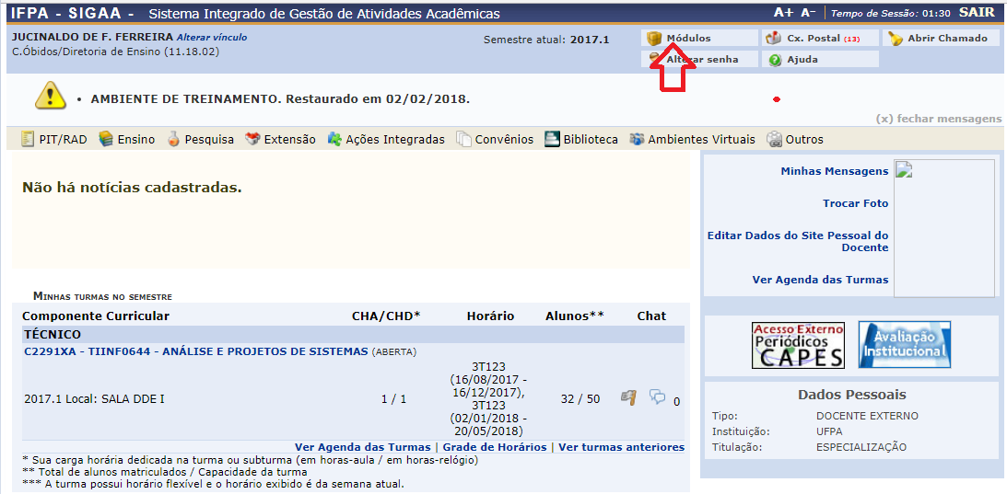
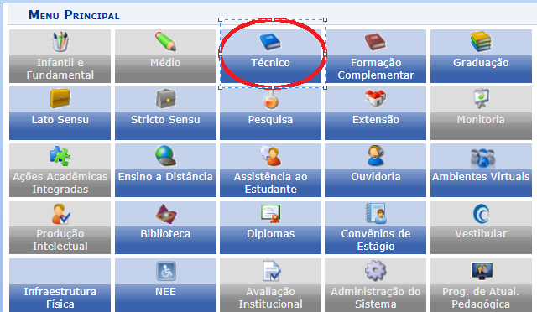
Módulo Técnico – Perfil de Coordenador de Curso Técnico

Slide 9
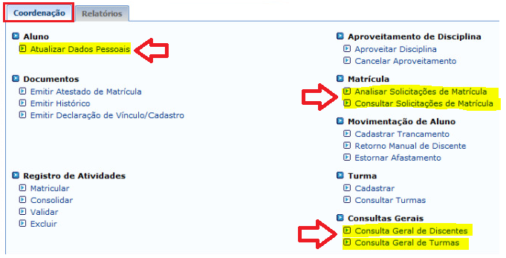
Módulo Técnico – Perfil de Coordenador de Curso Técnico
Observação:
Atualizar Dados Pessoais: permite atualizar endereço, telefone, email, etc., possibilitando a Instituição manter contato com o discente, mesmo quando este se tornar egresso.
Analisar Solicitações de Matrícula: o coordenador fará a análise das solicitações de matrículas online dos discente de seu curso para o período letivo vigente.
Consultar Solicitações de Matrícula: permite o coordenador consultar os discentes que já solicitaram matrícula online para o período letivo vigente.
Consulta Geral de Discente: permite o coordenador consultar todos os discente do curso com seus respectivos status acadêmicos.
Consulta Geral de Turmas: permite o coordenador consultar todas as turmas de disciplinas abertas no período letivo vinculadas ao curso, com os respectivos docentes e discentes matriculados.

Slide 10
Módulo Técnico – Perfil de Coordenador de Curso Técnico
Relatório:
Atualizar Dados Pessoais;
Analisar Solicitações de Matrícula;
Consultar Solicitações de Matrícula;
Consulta Geral de Discente; e
Consulta Geral de Turmas.
Observação:
A partir da Consulta Geral de Turmas é possível exibir o Diário de Classe para acompanhar o desenvolvimento da disciplina do docente
Identificar o Plano de Curso (disciplina) com os conteúdos a serem ministrados.
Lançamento de Notas
Lançamento de Frequência (díaria)

Slide 11
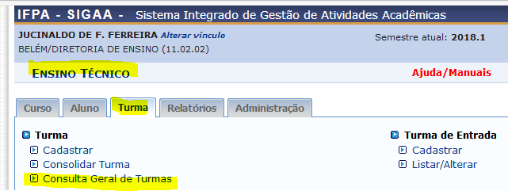
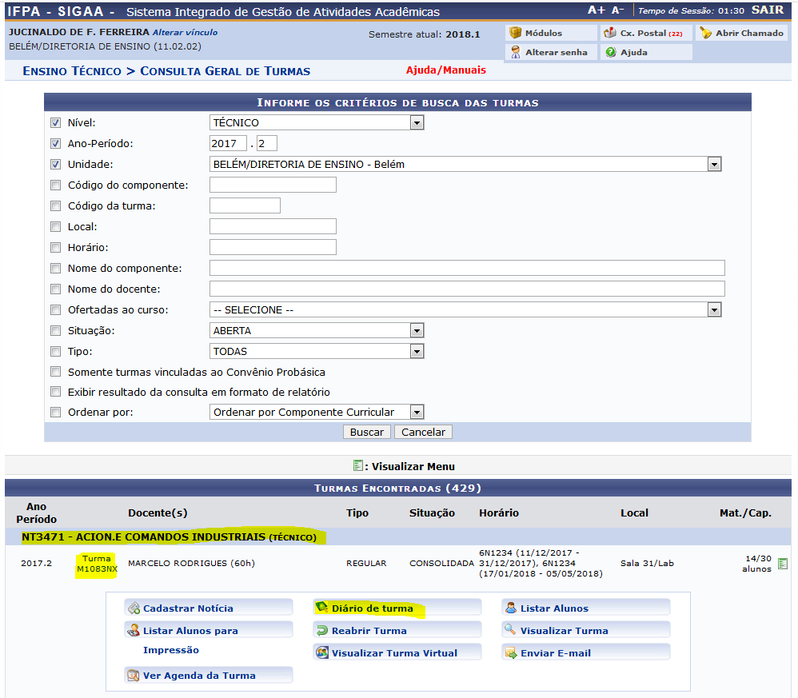
Módulo Técnico – Perfil de Coordenador de Curso Técnico
GERAR DIÁRIO DE CLASSE
Observação:
O botão à direta do nome da turma de disciplina abre menu para visualização da Turma Virtual do docente e do Diário de Classe da disciplina.

Slide 12
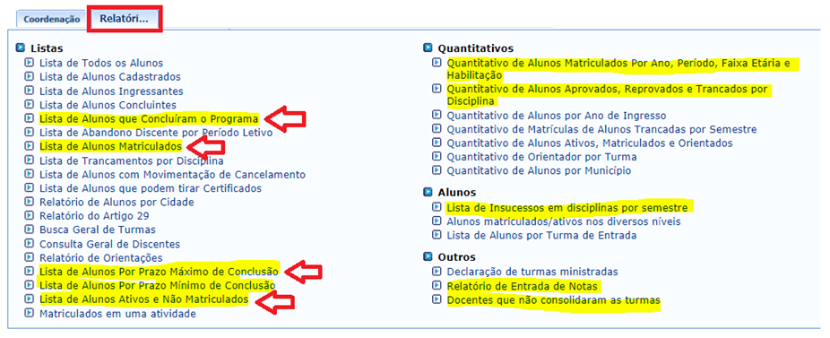
Módulo Técnico – Perfil de Coordenador de Curso Técnico
Observação:
Lista de Alunos que Concluíram o Programa: relação de alunos concluintes com registro de certificado/diploma
Lista de Alunos Matriculados: relação de alunos matriculados em pelo menos um componente curricular (disciplina) por período letivo.
Lista de Alunos por Prazo Máximo de Conclusão: relação de alunos retidos que estão além do prazo de integralização do curso. O prazo máximo é o tempo do curso mais 50% desse tempo.
Lista de Alunos por Prazo Mínimo de Conclusão: relação de alunos que estão no prazo de integralização do curso. Caso não concluam o curso serão alunos retidos.
Lista de Alunos Ativos e Não Matriculados: relação de alunos sem matrícula em pelo menos um componente curricular (disciplina) no período letivo. São prováveis alunos evadidos.

Slide 13
Módulo Técnico – Perfil de Coordenador de Curso Técnico
Relatório:
Lista de Alunos que Concluíram o Programa
Lista de Alunos Matriculados
Lista de Alunos por Prazo Mínimo de Conclusão
Lista de Alunos por Prazo Maximo de Conclusão
Lista de Alunos Ativos e Não Matriculados

Slide 14
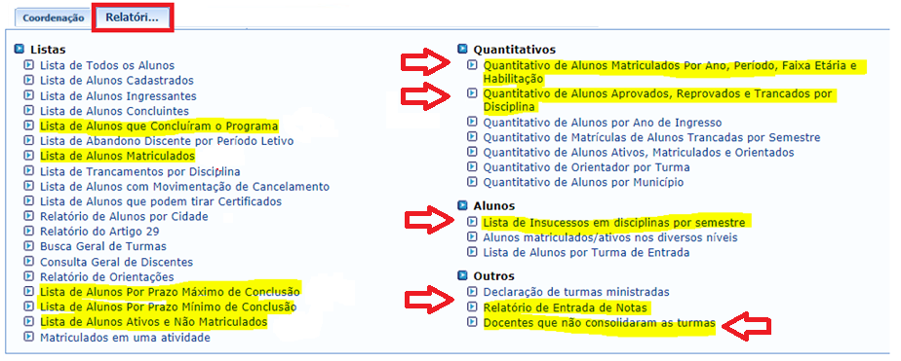
Módulo Técnico – Perfil de Coordenador de Curso Técnico
Observação:
Quantitativo de Alunos Matriculados por Ano, Período, Faixa Etária e Habilitação: permite construir um perfil estatístico do alunado do curso, planejando ações, escolhendo melhores metodologias para o tipo de público.
Quantitativo de Alunos Aprovados, Reprovados e Trancados por Disciplina: permite avaliar o desempenho dos discentes nas turmas de disciplinas e planejando ações para recuperar os alunos reprovados.
Lista de Insucessos em Disciplinas por semestre: permite identificar o aluno por disciplina que não conseguiram aprovação em disciplinas, possibilitando planejar a ofertas de dependências para o próximo período letivo.
Relatório de Entrada de Notas: permite gerenciar o lançamento das notas das avaliações pelo corpo docente do curso a cada das culminâncias bimestrais e prova final.
Docentes que não consolidaram as turmas: permite identificar quais turmas e docente que não finalizaram (fecharam) suas turmas de disciplinas, permitindo agir pontualmente.

Slide 15
Módulo Técnico – Perfil de Coordenador de Curso Técnico
Relatórios:
Quantitativo de Alunos Matriculados por Ano, Período, Faixa Etária e Habilitação
Quantitativo de Alunos Aprovados, Reprovados e Trancados por Disciplina
Lista de Insucessos em Disciplinas por semestre
Relatório de Entrada de Notas
Docentes que não consolidaram as turmas

Slide 16
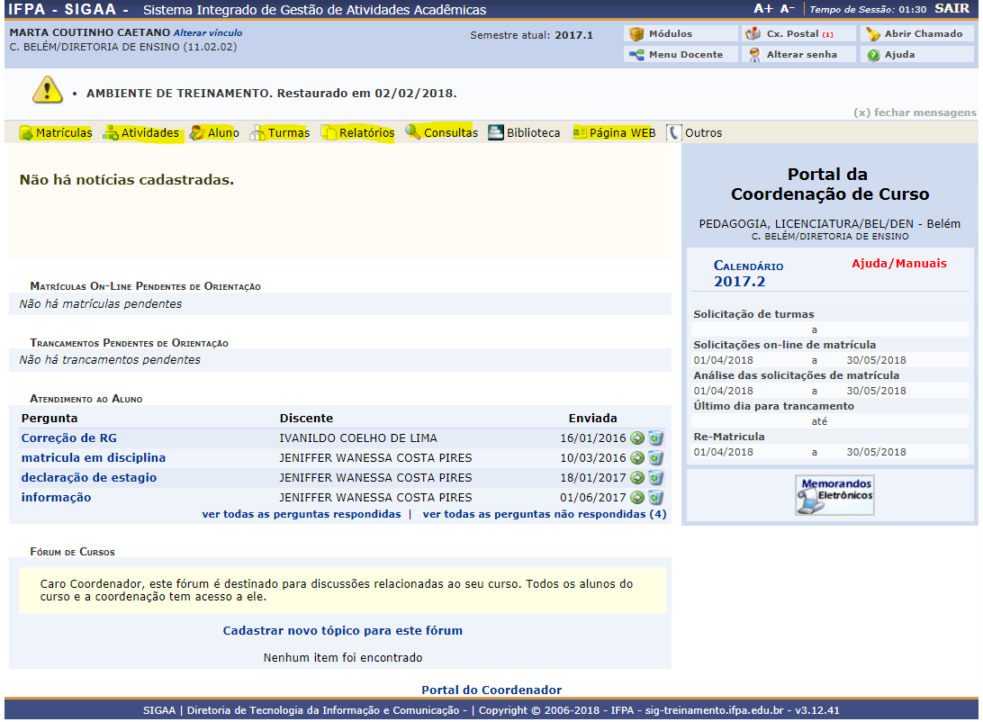
Módulo Técnico – Perfil de Coordenador de Curso de Graduação

Slide 17
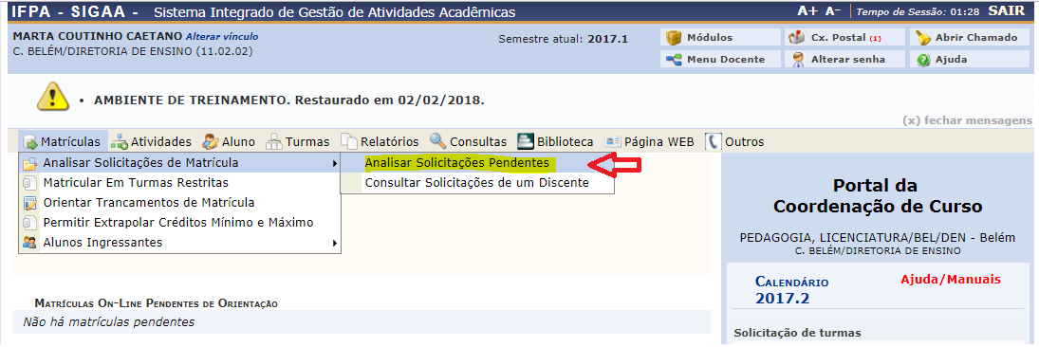
Módulo Técnico – Perfil de Coordenador de Curso de Graduação
Observação:
A partir de 2018 os campi poderão realizar (re)matrícula online de seus discentes.
O Coordenador de Curso é quem realiza análise da solicitação de matrícula dos discentes de seu curso.
Para a realização da (re)matrícula online é necessário o planejamento prévio do horário das turmas de disciplina pela Coordenação de Curso com seus docentes.

Slide 18
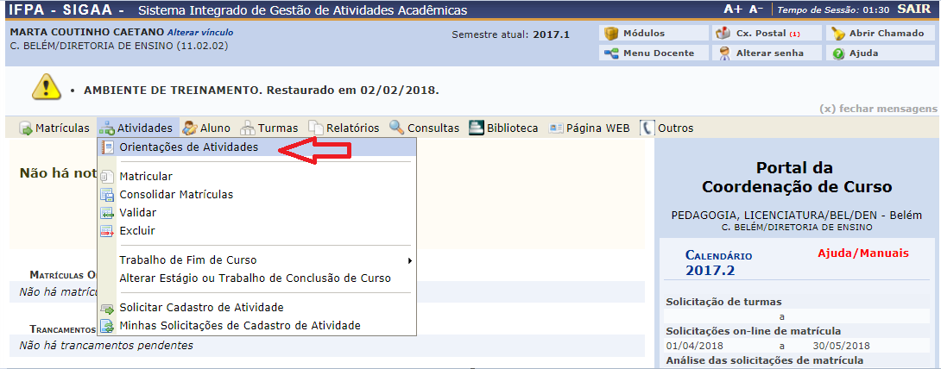
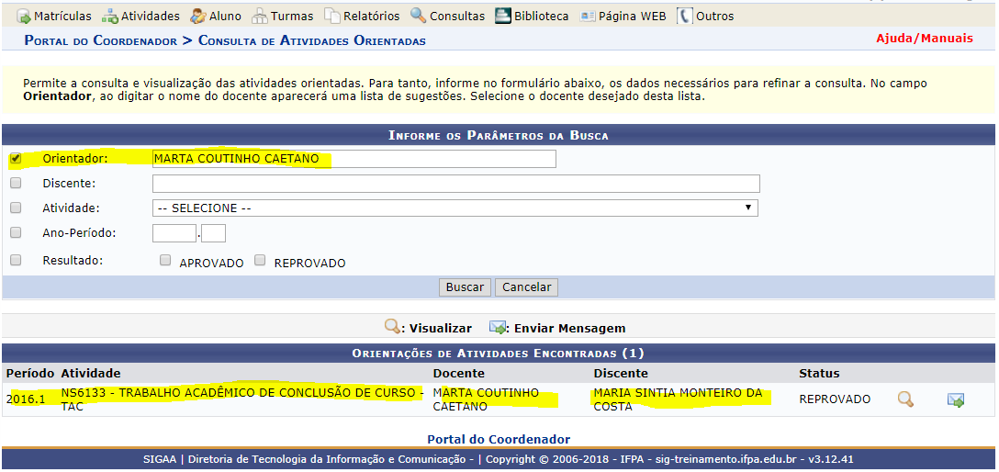
Módulo Técnico – Perfil de Coordenador de Curso de Graduação
Observação:
Permite consultar os orientados dos docentes

Slide 19
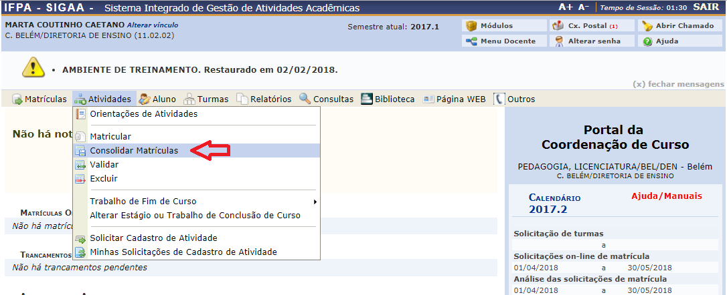
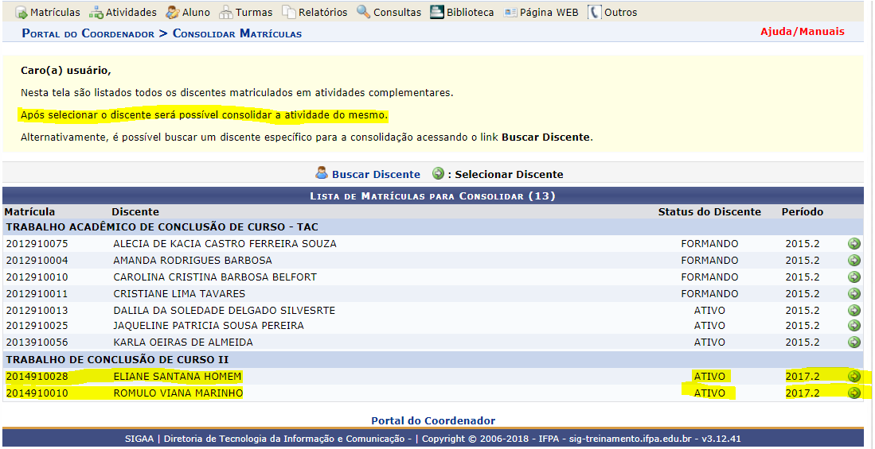
Módulo Técnico – Perfil de Coordenador de Curso de Graduação
Observação:
Permite consolidar os componentes curriculares do tipo Atividade dos docentes do curso.

Slide 20
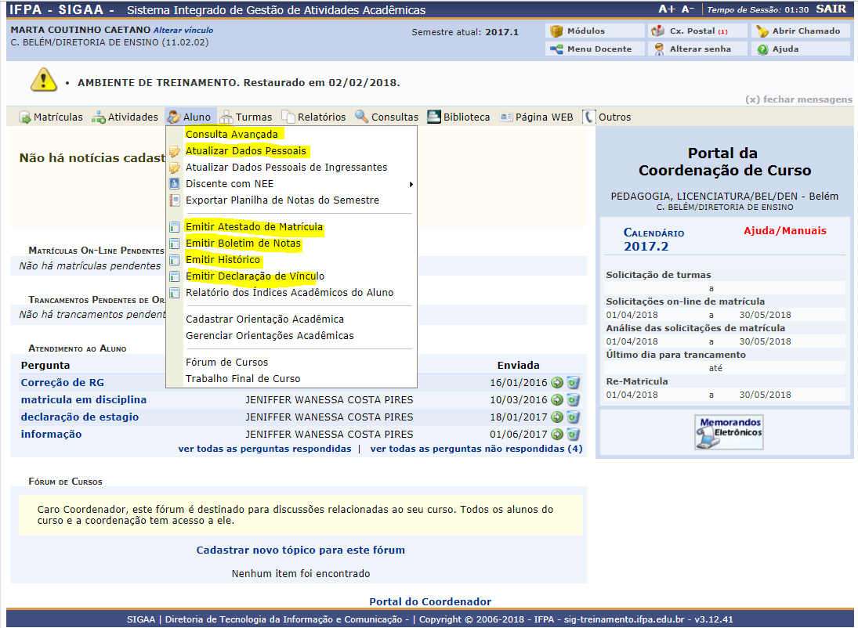
Módulo Técnico – Perfil de Coordenador de Curso de Graduação
Observeção:
Permite realizar consultas e emitir documentos:
Atestado de Matricula;
Histórico dos alunos;
Boletim de Notas dos alunos;
Permite Atualizar dados pessoais dos discentes do curso

Slide 21
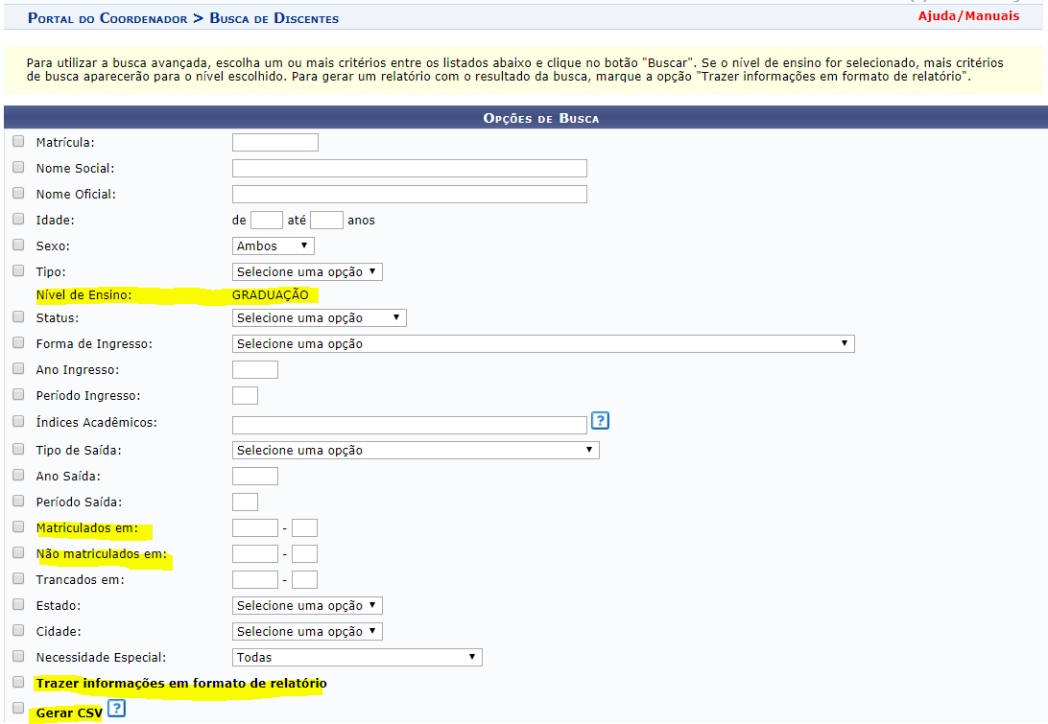
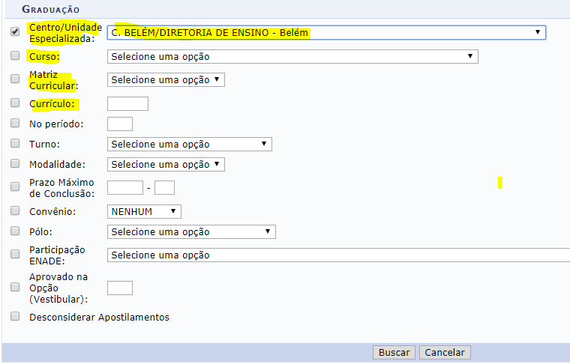
Módulo Técnico – Perfil de Coordenador de Curso de Graduação
Observação:
A partir da aba “Aluno”, menu “Consulta Avançada” , é possível realizar consultas e emitir relatórios e planilha eletrônica.
Podem ser selecionados diversos filtros para a mesma consulta.

Slide 22
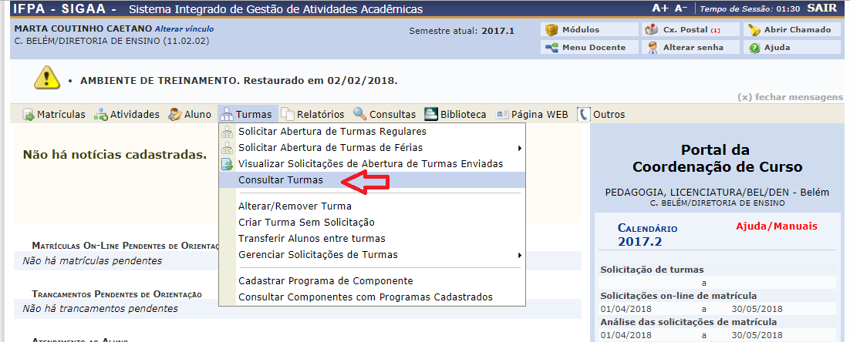
Módulo Técnico – Perfil de Coordenador de Curso de Graduação
Observação:
A partir da aba “Aluno”, menu “Consulta Avança” , é possível realizar consultas e emitir relatórios e planilha eletrônica.
Podem ser selecionados diversos filtros para a mesma consulta.

Slide 23
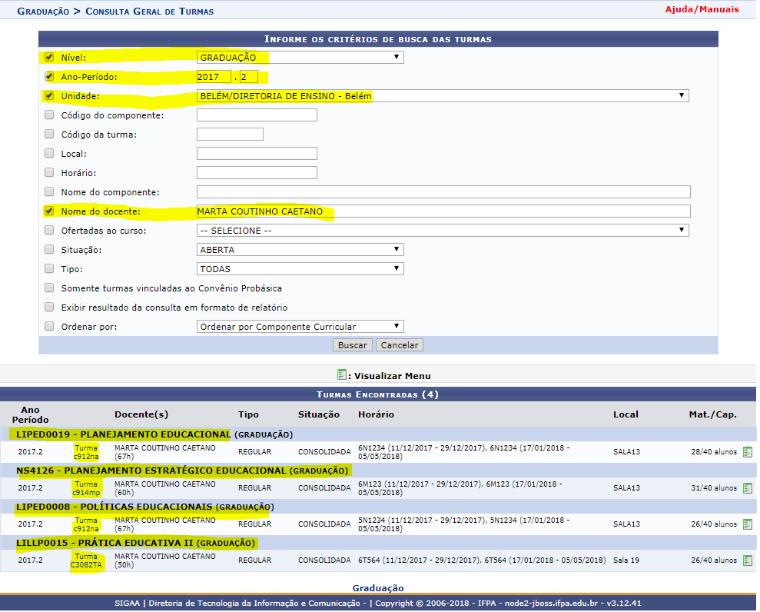
Módulo Técnico – Perfil de Coordenador de Curso de Graduação
Observação:
A Consulta Geral de Turma permite realizar diversas consultas de turmas no período letivo atual ou anteriores.
Pode-se selecionar diversos filtros para realizar uma pesquisa mais específica.

Slide 24
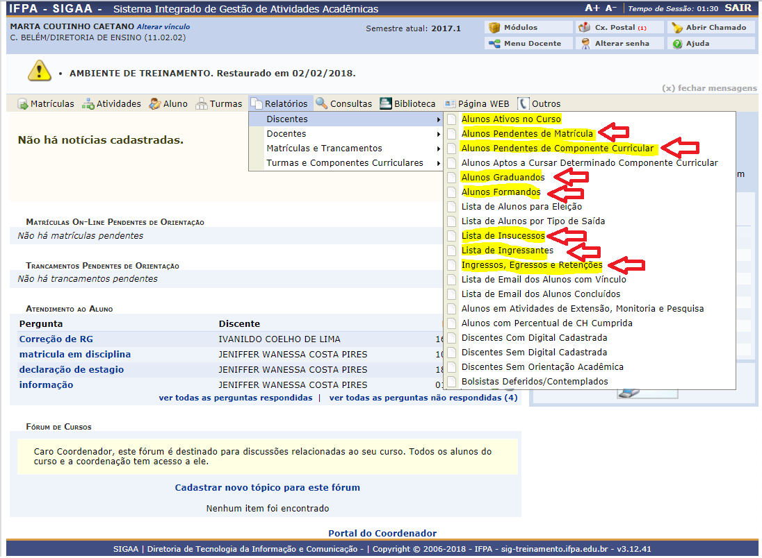
Módulo Técnico – Perfil de Coordenador de Curso de Graduação
Observação:
Podem ser gerados relatórios de discente, docentes e turmas, dentre eles destacamos:
Relatório de Alunos Ativos no Curso
Relatório de Alunos Pendentes de Matrícula (alunos não matriculados para o período letivo atual)
Relatório de Alunos Graduandos
Relatório de Alunos Formandos (aptos à colação de grau), equivalente a integralizados.
Lista de Alunos com Insucesso em disciplinas no período letivo.
Relatório de Ingressos, Egressos e Retenções (possibilita avaliar a eficiência acadêmica ao longo de um determinado ciclo de matrícula)

Slide 25
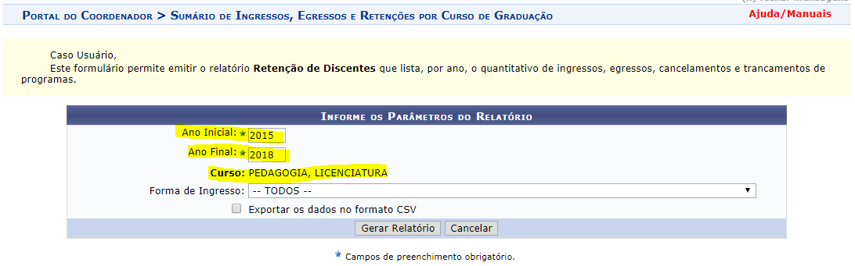
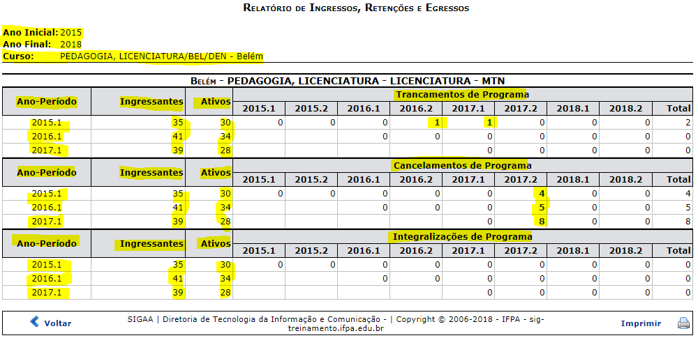
Módulo Técnico – Perfil de Coordenador de Curso de Graduação
Observação:
O Relatório de Ingressos, Egressos e Retenções demonstra a relação: Alunos Ingressantes x Alunos Ingressantes Ativos
Pode-se relacionar os Alunos Ingressantes e Ativos com a situação de Trancamento, Cancelamento de Programa e Integralização de Programa.

Slide 26
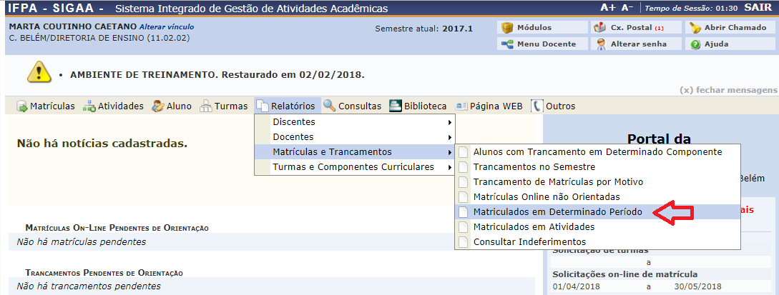
Módulo Técnico – Perfil de Coordenador de Curso de Graduação
Observação:
O Relatório é gerado por Ano/Período. Logo, pode-se gerenciar quantos e quais alunos estão matriculados no período letivo atual no curso, estabelecendo-se um relação com o número de alunos que ingressaram no curso e que estão ativos.
Gerenciar o número de alunos matriculados por ano de ingresso pode possibilitar um maior planejamento de espaço, carga horária docente, etc.

Slide 27
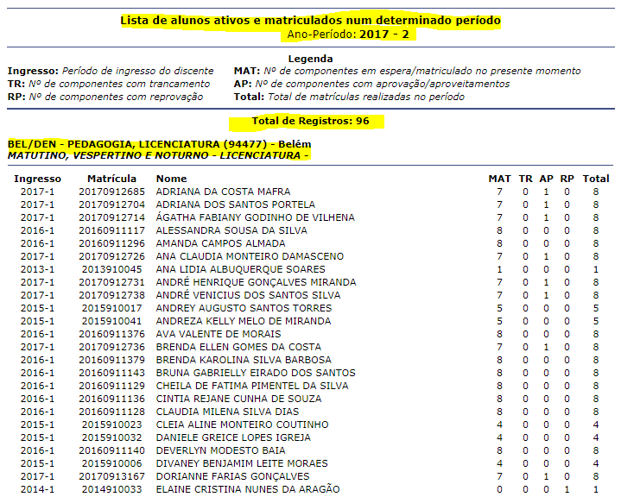
Módulo Técnico – Perfil de Coordenador de Curso de Graduação

Slide 28
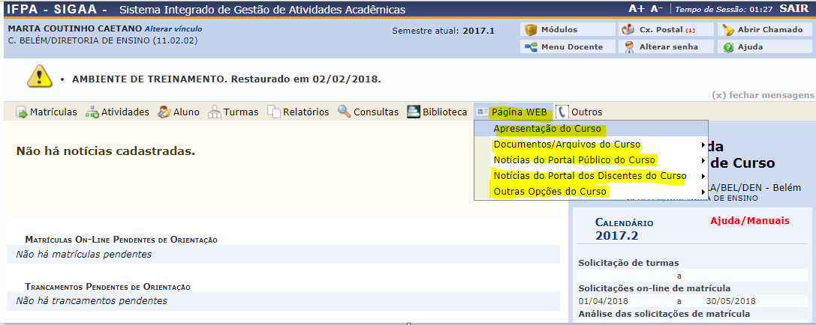
Módulo Técnico – Perfil de Coordenador de Curso de Graduação
Observação:
É de fundamental importância que o Coordenador de Curso de Graduação utilize os menus da aba “Página WEB”, visto que está ferramenta é a janela que permite mostrar o curso para a sociedade.
Os dados cadastrados na Página WEB do curso é exibido na página pública dos SIGAA.
A atualização da página pública do curso de graduação é item avaliado no processo de reconhecimento do curso pelo Ministério da Educação.
Uma Página WEB bem elaborada pode atrair estudantes para o curso.

Slide 29
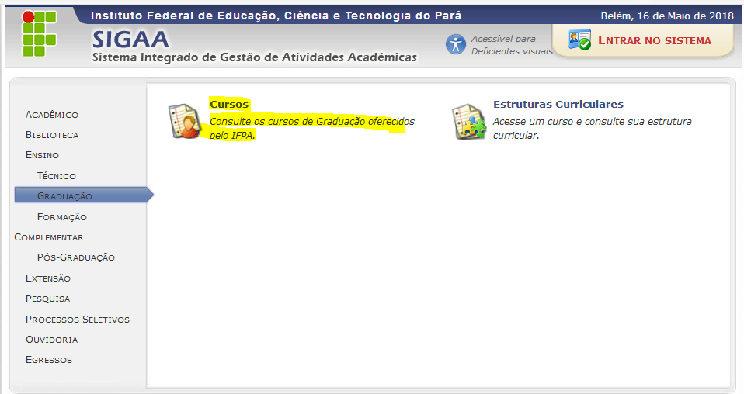
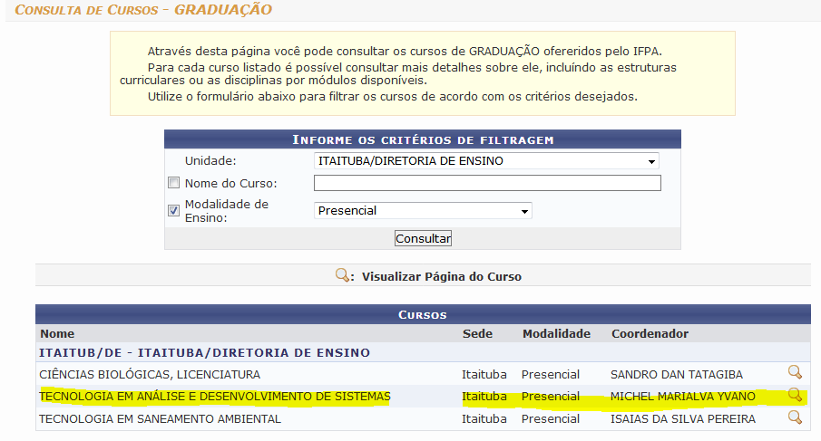
Área Pública do SIGAA (www.sigaa.ifpa.edu.br)

Slide 30
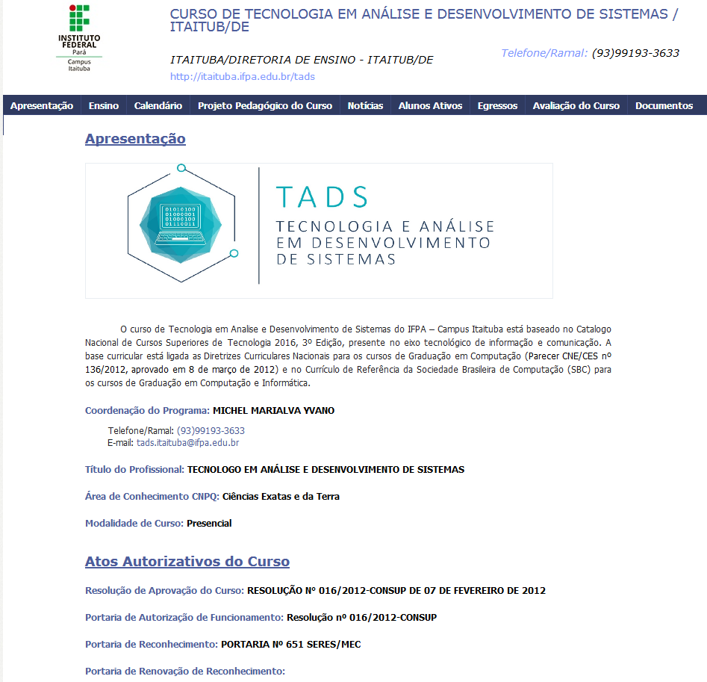
Área Pública do SIGAA (www.sigaa.ifpa.edu.br)
http://sigaa.ifpa.edu.br/sigaa/public/curso/portal.jsf?id=31300&lc=pt_BR

Slide 31
Uma boa gestão tornas os processos mais eficientes e produz resultados satisfatórios.
Obrigado a todos
Contatos:
E-mail: registroacademico.proen@ifpa.edu.br
Telefone: (91) 99111-3843 (vivo)

